Slide 1
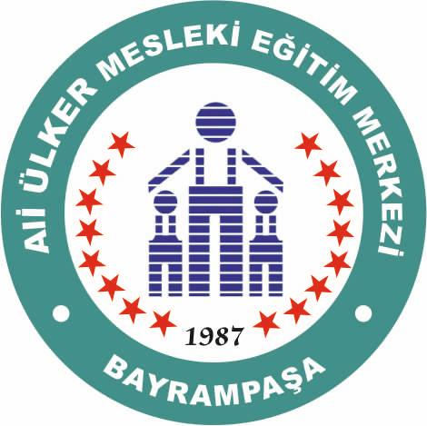
ALİ ÜLKER
MESLEKİ EĞİTİM MERKEZİ
Ahilik'ten geleceğe mesleki eğitim

Slide 2
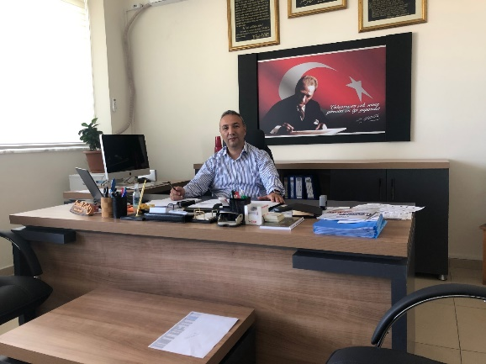
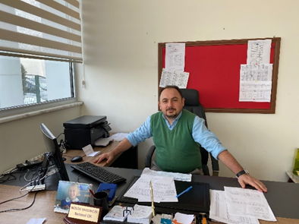
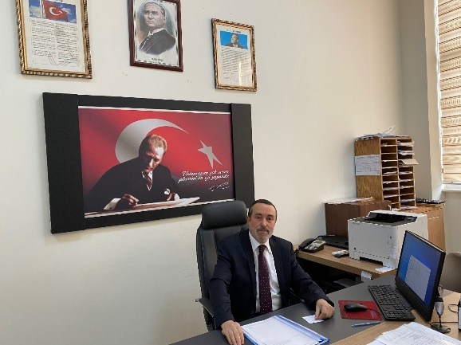
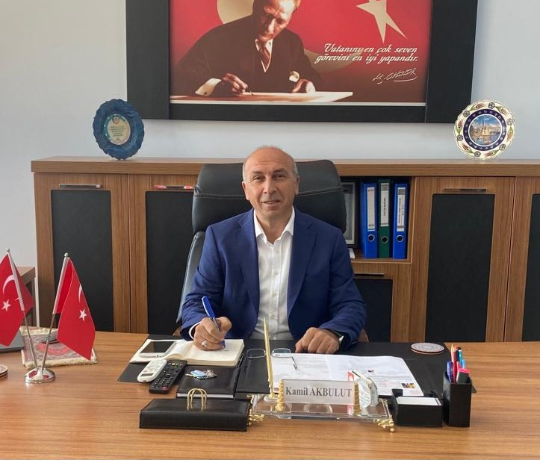
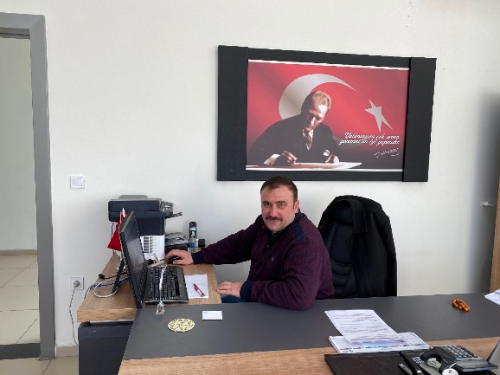
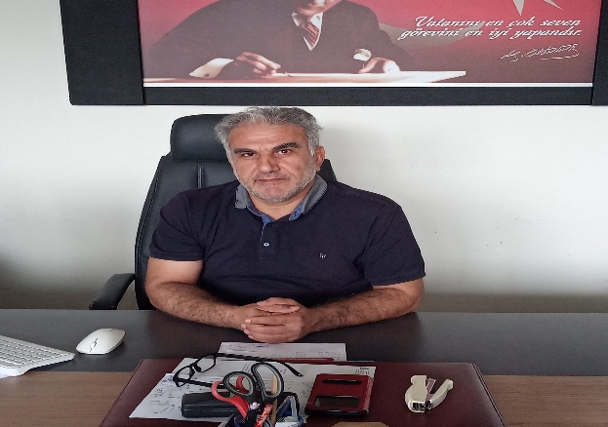
ALİ ÜLKER
MESLEKİ EĞİTİM MERKEZİ
www.aliulkermem.meb.k12.tr
0 212 618 00 89
Cumali GEÇİT
Müdür Yardımcısı
Mehmet OK
Müdür Yardımcısı
Kamil AKBULUT
Merkez Müdürü
Ercan ÖZYURT
Müdür Yardımcısı
Hüseyin BECERMEN
Müdür Yardımcısı

Slide 3
ALİ ÜLKER
MESLEKİ EĞİTİM MERKEZİ
aliulkermem.meb.k12.tr
0 212 618 00 89

Slide 4
ALİ ÜLKER
MESLEKİ EĞİTİM MERKEZİ
Elektrik-Elektronik Teknolojisi Alanı
Elektrik Tesisatı ve Pano Montörlüğü
Elektrikli Ev Aletleri Teknik Servis
Güzellik ve Saç Bakım Hizmetleri Alanı
Kadın Kuaförlüğü
Erkek Kuaförlüğü
Makine Teknolojisi Alanı
Bilgisayarlı Makine İmalatı (CNC)
Motorlu Araçlar Teknolojisi Alanı
Otomotiv Elektromekanik

Slide 5
ALİ ÜLKER
MESLEKİ EĞİTİM MERKEZİ
Mesleki Eğitim Merkezinde Öğrenci Olmak
8 yıllık Ortaokul veya İmam Hatip Ortaokulu mezunu olmak gerekir
Eğitim görmek istediği meslekte, bir işyeri sahibi ile Çıraklık Sözleşmesi imzalamak (Bu işyerinde en az bir kişide usta öğreticilik belgesi olmalı).

Slide 6
ALİ ÜLKER
MESLEKİ EĞİTİM MERKEZİ
Mesleki Eğitim Merkezinde Öğrenci Olmak
Şuandaki yürürlükteki yönetmeliğe göre Mesleki Eğitim Merkezlerine Kayıtlar Aralık ayının son gününe kadar devam eder.
Sonrasında da kayıtlar devam eder ancak bu öğrencilerin okul eğitimi sonraki Eğitim Öğretim yılında başlar.

Slide 7
ALİ ÜLKER
MESLEKİ EĞİTİM MERKEZİ
Mesleki Eğitim Merkezinde Öğrenci Olmak
Öğrenciler 9. sınıfın sonuna kadar Alan, 10. sınıf sonuna kadar Dal değişikliği yapabilirler.
Her işyeri değişikliğinde, çalışacağı işletme ile sözleşme imzalamak zorundadır.

Slide 8
ALİ ÜLKER
MESLEKİ EĞİTİM MERKEZİ
Mesleki Eğitim Merkezinde Öğrenci Olmak
Okulumuzda Kültür dersi olarak;
Türk Dili ve Edebiyatı
Matematik
Din Kültürü ve Ahlak Bilgisi
Tarih
İnkılap Tarihi

Slide 9
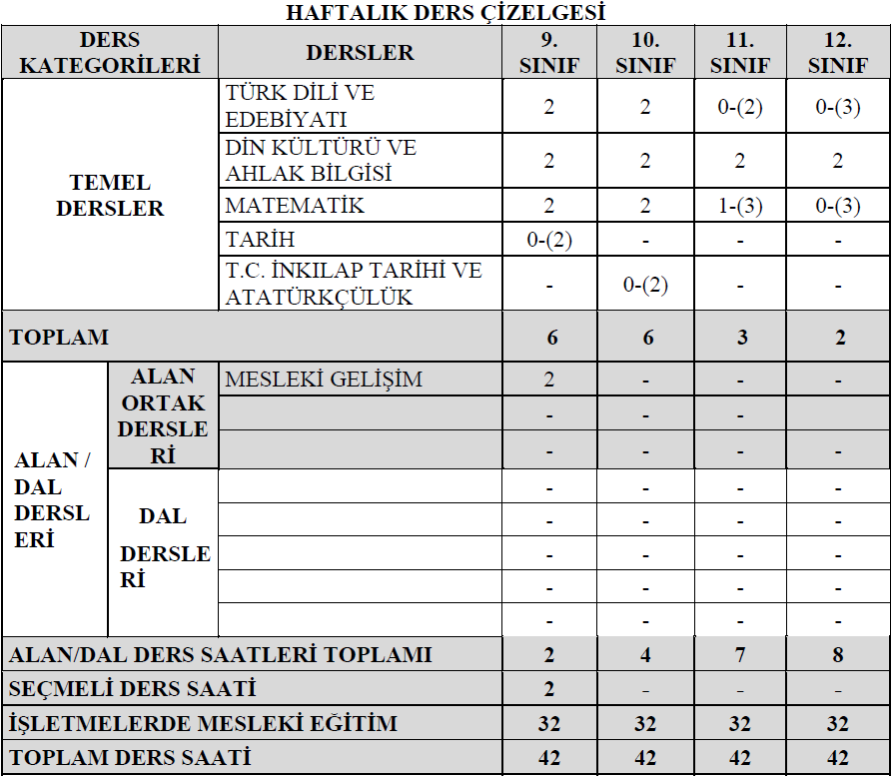
ALİ ÜLKER
MESLEKİ EĞİTİM MERKEZİ

Slide 10
ALİ ÜLKER
MESLEKİ EĞİTİM MERKEZİ
Mesleki Eğitim Merkezinde Öğrenci Olmak
Örgün ve Yaygın Eğitim kurumlarında 10,11 ve 12. sınıfı bitiren öğrenciler Mesleki Eğitim Merkezlerine naklen geldiklerinde 10. sınıftan başlarlar.
E-Okul benzeri E-Mesem adı verilen bir sistem kullanılmaktadır ve Mesleki Eğitim Merkezlerinden diğer liselere nakille geçiş imkanı yoktur.

Slide 11
ALİ ÜLKER
MESLEKİ EĞİTİM MERKEZİ
Mesleki Eğitim Merkezinde Öğrenci Olmak
Kayıt yaptıran öğrenci, 3. yılın sonunda Kalfalık Belgesi devamında 1 yıl daha okursa Ustalık Belgesi ile birlikte Lise Diplomasına da sahip olur.
Kayıtlı öğrencinin bir yıl içinde özürlü-özürsüz toplamda 6 gün okul devamsızlığı, 30 gün işletme devamsızlığı hakkı vardır.

Slide 12
ALİ ÜLKER
MESLEKİ EĞİTİM MERKEZİ
Mesleki Eğitim Merkezinde Öğrenci Olmak
Öğrenciler en az bir gün okulda diğer günler de işletmede mesleki eğitime devam eder.
Her bir öğrenciye Koordinatör Öğretmen tanımlanır ve öğretmen öğrenciyi işyerinde denetler.

Slide 13
ALİ ÜLKER
MESLEKİ EĞİTİM MERKEZİ
Mesleki Eğitim Merkezinde Öğrenci Olmak
Ders ve sınıf geçme durumları; MEB Orta Öğretim Kurumları Yönetmeliğine ve 3308 sayılı Mesleki Eğitim Kanununa tabidir.
Kayıtlı öğrencilerin işyeri sigortaları Devlet tarafından yapılır.
İş kazaları ve Meslek Hastalıkları için geçerlidir ve emekliliğe sayılmaz.

Slide 14
ALİ ÜLKER
MESLEKİ EĞİTİM MERKEZİ
Mesleki Eğitim Merkezinde Öğrenci Olmak
Çırak öğrenciler, en az asgari ücretin %30’u kadar maaş alır.
Devlet, çırak öğrenci çalıştıran işyerlerine her bir öğrenci için Devlet Katkısı adı altında %30 maaşın 2/3’ü kadar ücret iadesi yapar.

Slide 15
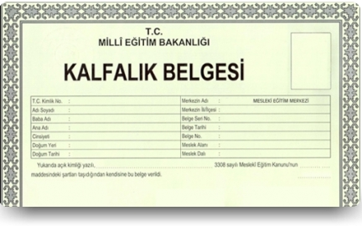
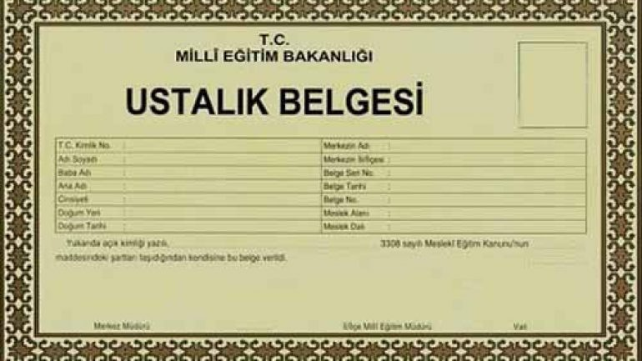
ALİ ÜLKER
MESLEKİ EĞİTİM MERKEZİ
DENKLİK İŞLEMLERİ
(MESLEKİ BELGELENDİRME)

Slide 16
ALİ ÜLKER
MESLEKİ EĞİTİM MERKEZİ
KALFALIK / USTALIK SINAVI İÇİN GEREKLİ ÖN ŞART
22 yaşını bitirmiş olmak
Öğrenim durumu
İlköğretim(8 yıllık) ya da Ortaokul mezunu olma
Açık ortaokulda kayıtlı aktif öğrenci olma
1997’den önce ilkokulu bitirmek

Slide 17
ALİ ÜLKER
MESLEKİ EĞİTİM MERKEZİ
Kalfalık için;
En az 1 gün sigortalı olmak veya kısa bir süre de olsa çıraklık eğitim merkezinde öğrenci olarak okumak,
Ustalık için;
5 yıl istenen alan ile ilgili sigortalı veya Bağ-Kur’lu olmak. Kalfalık belgesini okuyarak alanlar ve alanıyla ilgili 3 yıllık meslek lisesi mezunu olanlar için ilave 2 yıl sigortalı veya Bağ-Kur’lu olmak

Slide 18
ALİ ÜLKER
MESLEKİ EĞİTİM MERKEZİ
Bir alanın herhangi bir dalından Ustalık belgesine sahip olanlar, aynı alanın diğer dallarından direkt Ustalık sınavına girerek belge alabilirler.
En az 756 saat Meb onaylı kurs bitirme belgesine sahip olanlar direkt ustalık sınavına girebilir.

Slide 19
ALİ ÜLKER
MESLEKİ EĞİTİM MERKEZİ
Denklik işlemlerinden sonra adaylar, Teorik (E-Sınav)(%40) ve Uygulama Beceri Sınavı (%60) sınavlarına girerler. Başarılı olmaları halinde belge almaya hak kazanırlar.
Uygulama sınavları kamera karşısında yapılmaktadır.
Mesleki Eğitim Merkezlerinden alınan Ustalık Belgelerinin geçerlik süresi sınırsızdır. Yani ömür boyu geçerlidir.
Sınavlar 2 aylık periyotlar halinde yapılır.

Slide 20
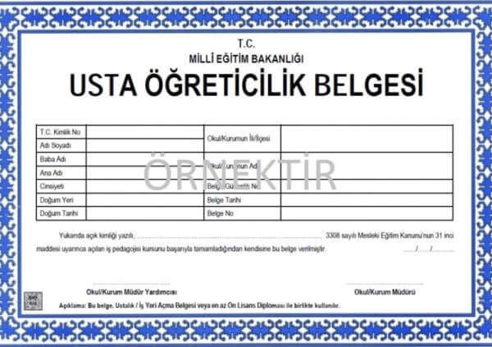
ALİ ÜLKER
MESLEKİ EĞİTİM MERKEZİ
USTA ÖĞRETİCİ VE İŞ PEDAGOJİSİ KURSLARI
Ustalık belgesi, iş yeri açma velgesi veya en az ön lisans ve üzeri diplomaya sahip olan adaylar kurumumuzda yapılan 40 saatlik İş Pedagojisi Kurslarına katılıp başarılı oldukları takdirde Usta Öğretici belgesine sahip olurlar.

Slide 21
ALİ ÜLKER
MESLEKİ EĞİTİM MERKEZİ
Cumali GEÇİT
* Okul Aile Birliği
* Personel İşleri
* Mali İşler
Ercan ÖZYURT
* Öğrenci Sigorta İşlemleri
* Devlet Desteği İşlemleri
* İşletmelerde Mesleki Eğitim
Mehmet OK
* Denklik Başvuruları
* Kalfalık / Ustalık Sınavları
* Usta Öğretici Kursları
Hüseyin BECERMEN
* Öğrenci İşleri
www.aliulkermem.meb.k12.tr
0 212 168 00 89
Katılımınız için teşekkür ederiz…

